Slide 1
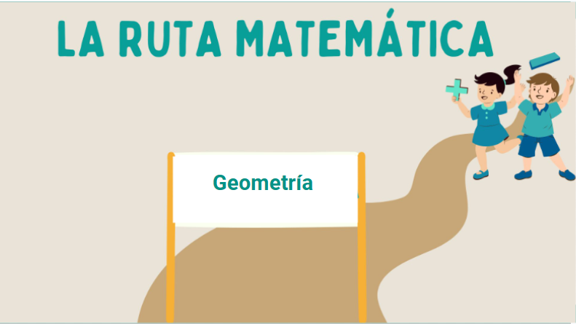


LA RUTA MATEMÁTICA
GEOMETRÍA 2D
(agregar dibujos)

Slide 2
IMPORTANTE: Información sólo para tutor/a
PLANIFICACIÓN TUTORÍA
Propósito: Desarrollar en los estudiantes la capacidad de comprender, identificar y construir ángulos,
facilitando una base sólida para su análisis geométrico.
Objetivos de la Clase
1. Comprender qué es un ángulo
2.Identificar las distintas clasificaciones de ángulos
3. Construir distintos ángulos
Conceptos Clave
1. Definición de Ángulo.
2. Transportador.
3. Ángulo: agudo, recto, obtuso y
extendido.
4. Rayos.

Slide 3
IMPORTANTE: Información sólo para tutor/a
PLANIFICACIÓN TUTORÍA
Consejos para realizar la sesión
Previo a la realización de la clase, pídele a tu estudiante que traiga un transportador. Si bien las actividades se harán de forma virtual, es importante que él pueda familiarizarse con el instrumento.
Para introducir la sesión, realiza preguntas como: ¿qué es un ángulo?, ¿dónde los encontramos?, ¿por qué los necesitamos? Es importante que tu estudiante valore lo que está aprendiendo en su día a día.
Un error muy frecuente de los estudiantes al momento de medir ángulos es que no comienzan desde 0° ya que el transportador está graduado hacia ambos lados. Por ello al explicar el uso del instrumento en la diapositiva 6, detente todo lo necesario y explica cómo utilizar las dos graduaciones.
Para fortalecer la medición de ángulos, se recomienda revisar el siguiente enlace con más ejercicios [bit.ly/ejerciciosangulos] y repositorio con material adicional [bit.ly/angulosmineduc]

Slide 4
IMPORTANTE: Información sólo para tutor/a
PLANIFICACIÓN TUTORÍA
Para Complementar
Con el uso de del transportador, pídele a tu estudiante que mida cinco ángulos de su hogar, que los describa y te lo comente la siguiente sesión. De tu lado, dile que harás lo
mismo.
Preguntas de Cierre
1. ¿Con qué instrumento se miden los ángulos?
2. ¿Qué tipos de ángulos hay?
3. ¿Qué pasos debes seguir para construir un ángulo?

Slide 5
SESIÓN 4

Slide 6
Qué evalúa el MINEDUC (información para TUTOR/A)
OA19 4to
Construir ángulos con el transportador y compararlos.
OA16 6to
Identificar los ángulos que se forman entre dos rectas que se cortan (pares de ángulos opuestos por el vértice y pares de ángulos complementarios).

Slide 7
✨Objetivos de hoy✨
Comprender qué es un ángulo
Identificar las distintas clasificaciones de ángulos
Construir distintos ángulos

Slide 8
¿Qué es un ángulo?
Un ángulo es la región del plano
limitada por dos segmentos
que se cortan en un punto (vértice).
Notes:
NOTAS PARA TUTOR/A:
Ir animación por animación explicando lo que es un ángulo

Slide 9
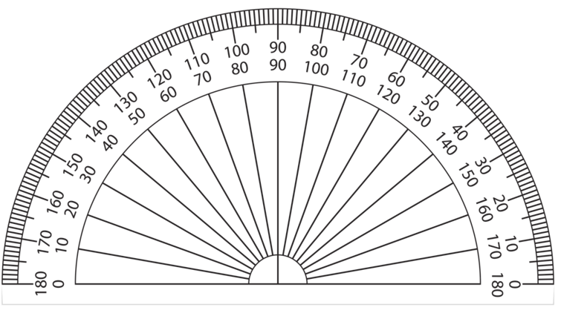
Medición de ángulos
Para medir los ángulos usamos el transportador
Divido en 180 partes
Cada división
Mide 1°
¿Qué características puedes ver?
¿Por qué hay dos enumeraciones?
Notes:
NOTAS PARA TUTOR/A:
Recalcar en la última pregunta sobre las dos enumeraciones y qué significa. Ahí enfatizar la importancia de medir desde el 0°
https://www.pngwing.com/es/free-png-kirku

Slide 10

Pasos para medir ángulos
Miguel realiza un tiro con la dirección que se muestra
¿Cómo medimos el ángulo de lanzamiento?
1° Desde el punto de lanzamiento,
traza una línea horizontal
2° Ubica el centro del transportador en el vértice
3° Alinea el 0° con la línea horizontal
4° Desde los 0° “sube” hasta donde indica la dirección
5° La punta indica el ángulo ¿cuánto mide?
Notes:
NOTAS PARA TUTOR/A:
Las animaciones irán explicando el procedimiento. Si sientes que falta algo para facilitar la dinámica agrégalo.
<a href="https://www.freepik.es/icono/baloncesto_7695416#fromView=resource_detail&position=5">Icono de smashingstocks</a>

Slide 11
Clasificación de ángulos
La clasificación se hace según la apertura entre la intersección
Ángulo Agudo
Ángulo Recto
Ángulo Obtuso
Ángulo Extendido
Mide entre 0° y 90°
Mide
90°
Mide entre
90° y 180°
Mide
180°
¿De qué tipo era el lanzamiento de Miguel?

Slide 12
Ejemplos de mediciones
¿Cuánto mide y de qué tipo es el ángulo indicado?
Notes:
NOTAS PARA TUTOR/A:
Los siguientes ejercicios están para que el pupilo se tome su tiempo analizando

Slide 13
Ejemplos de mediciones
¿Cuánto mide y de qué tipo es el ángulo indicado?

Slide 14
Análisis de ángulos
¿Los ángulos miden lo mismo?
¿El ángulo mide más de 90°?

Slide 15

Construcción de ángulos
Construyamos el ángulo de 40° del lanzamiento de Miguel
2° Ubicamos el centro del transportador en el vértice y el 0° con la punta del rayo
3° Marca el ángulo deseado
4° Traza otro rayo apuntando al punto
¡Listo!
Notes:
NOTAS PARA TUTOR/A:
Al igual que hicimos para medir un ángulo, las animaciones explicarán el procedimiento

Slide 16

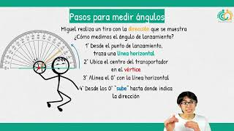
¡Resumen de hoy!

Slide 17
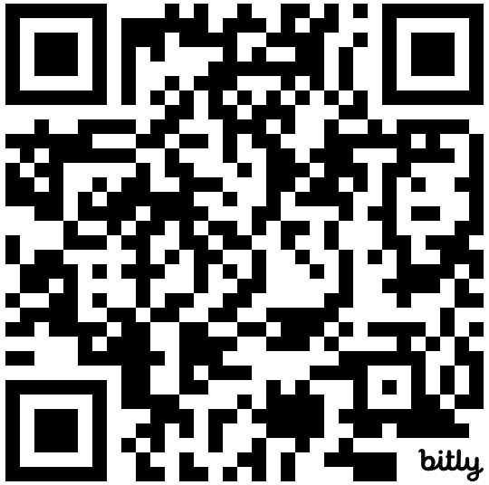
¡Ahora es tu turno!
¿Cuánto mide y de qué tipo es el ángulo indicado?
A)
B)
RESPONDER ACÁ:
https://forms.gle/omqUGNUpNHF8GgjA6

Slide 18
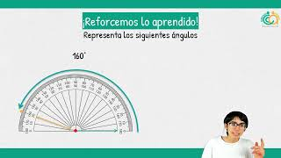
¡Reforcemos lo aprendido!

